Slide 1
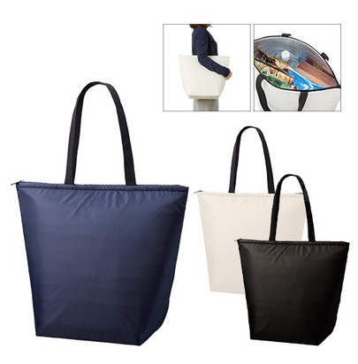
【提案書】
保冷ベーシックトート（Ｌ）
特徴
マチを広めにとってある作りですので、平らなお弁当箱もそのまま入れられる大変便利な保冷ベーシックトートLサイズです。カラーバリエーションは3色ですのでお好みでお選びください。
納期
納期スペース
仕様
素 材：ポリエステル 他
サイズ：本体/約460×380×200mm・持ち手/約25×580mm
容 量：約19L
付属品：取説付
備 考：ネイビー・ブラック・アイボリー
お見積
お見積りスペース

